Slide 1






Slide 2





Slide 3


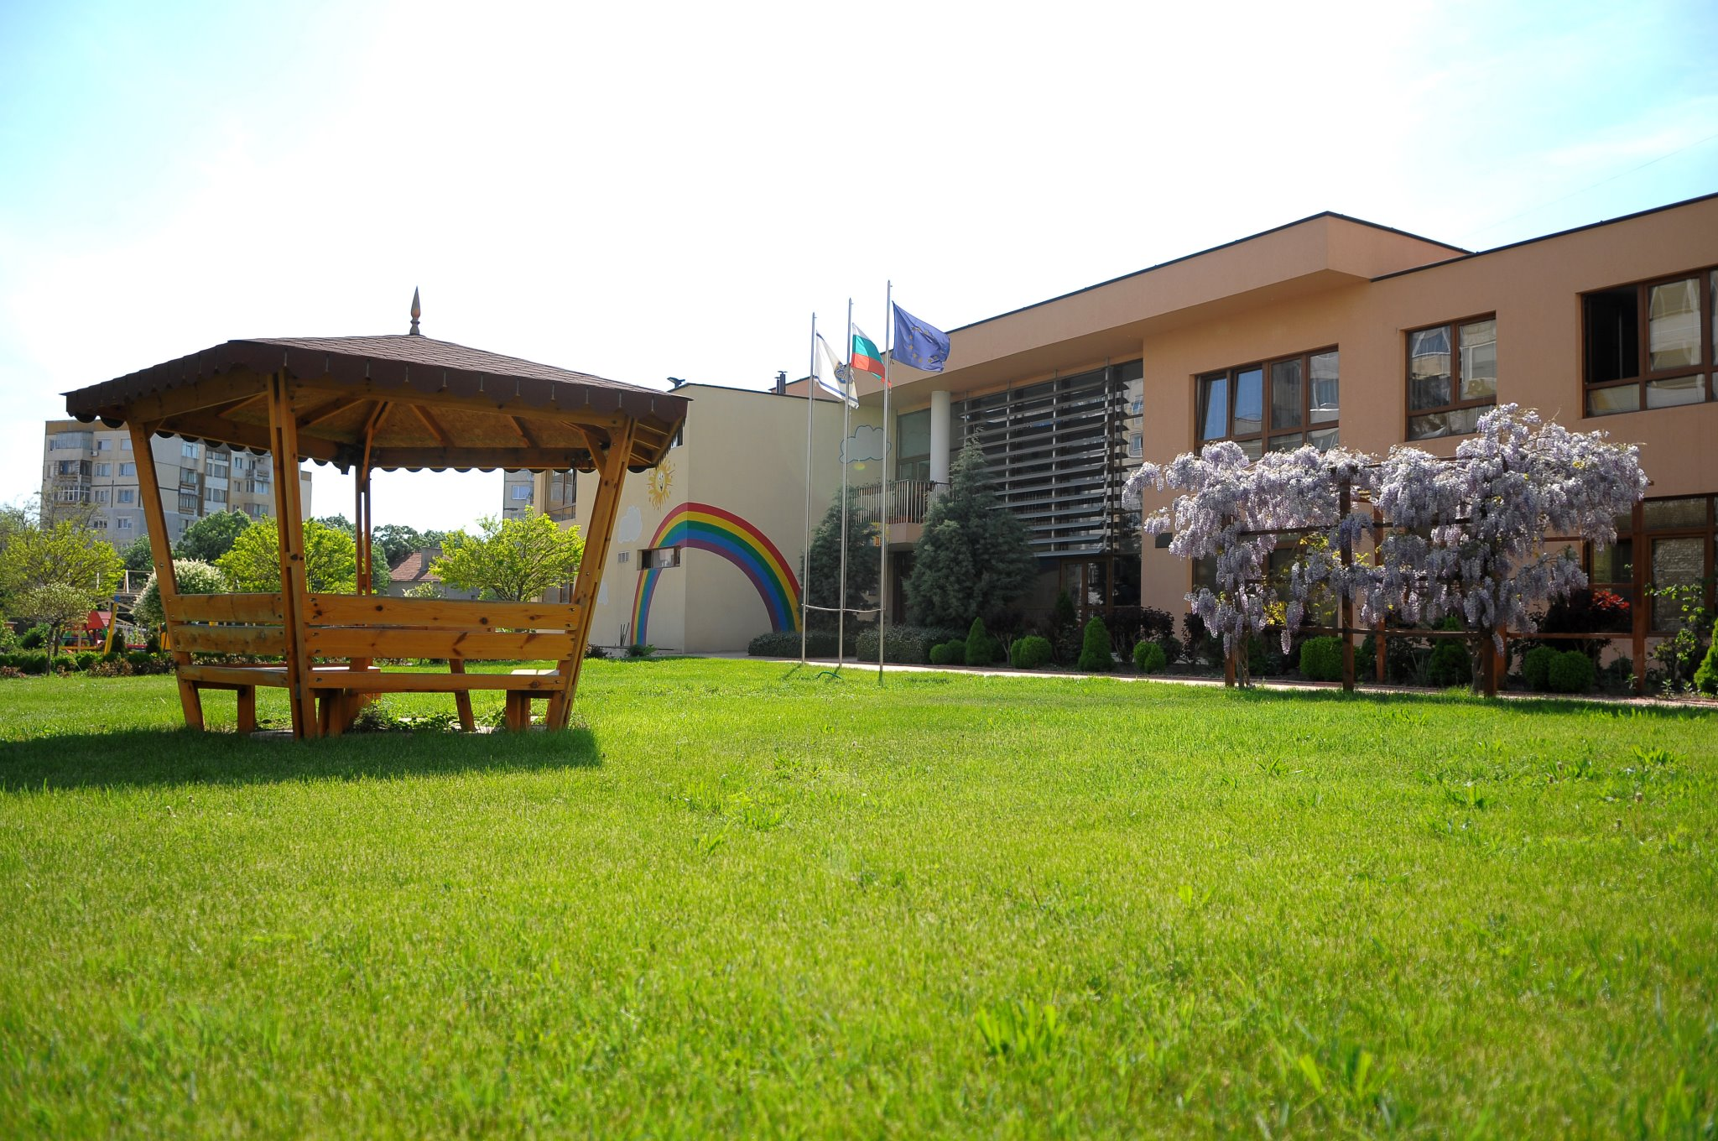
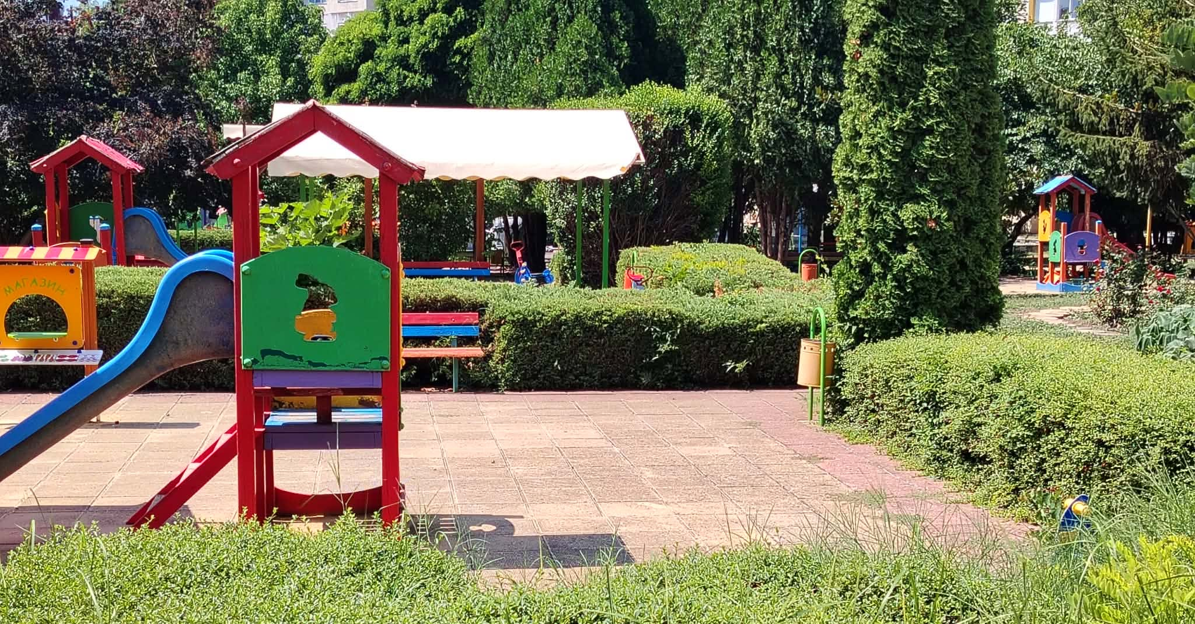
Малък райски кът в гр. Варна
Място, където грижата, традициите и иновациите се обединяват в името на детското благополучие и щастливото израстване.

Slide 4
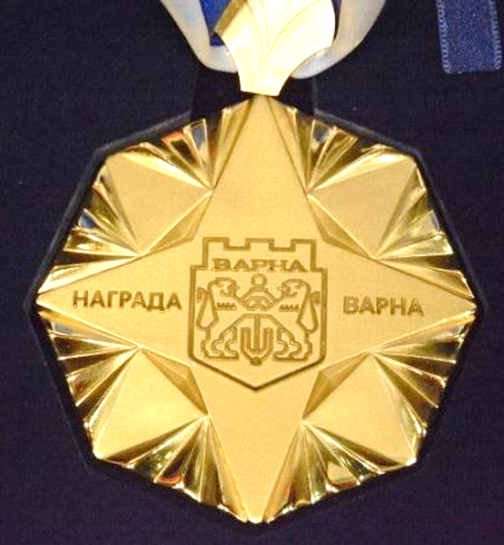
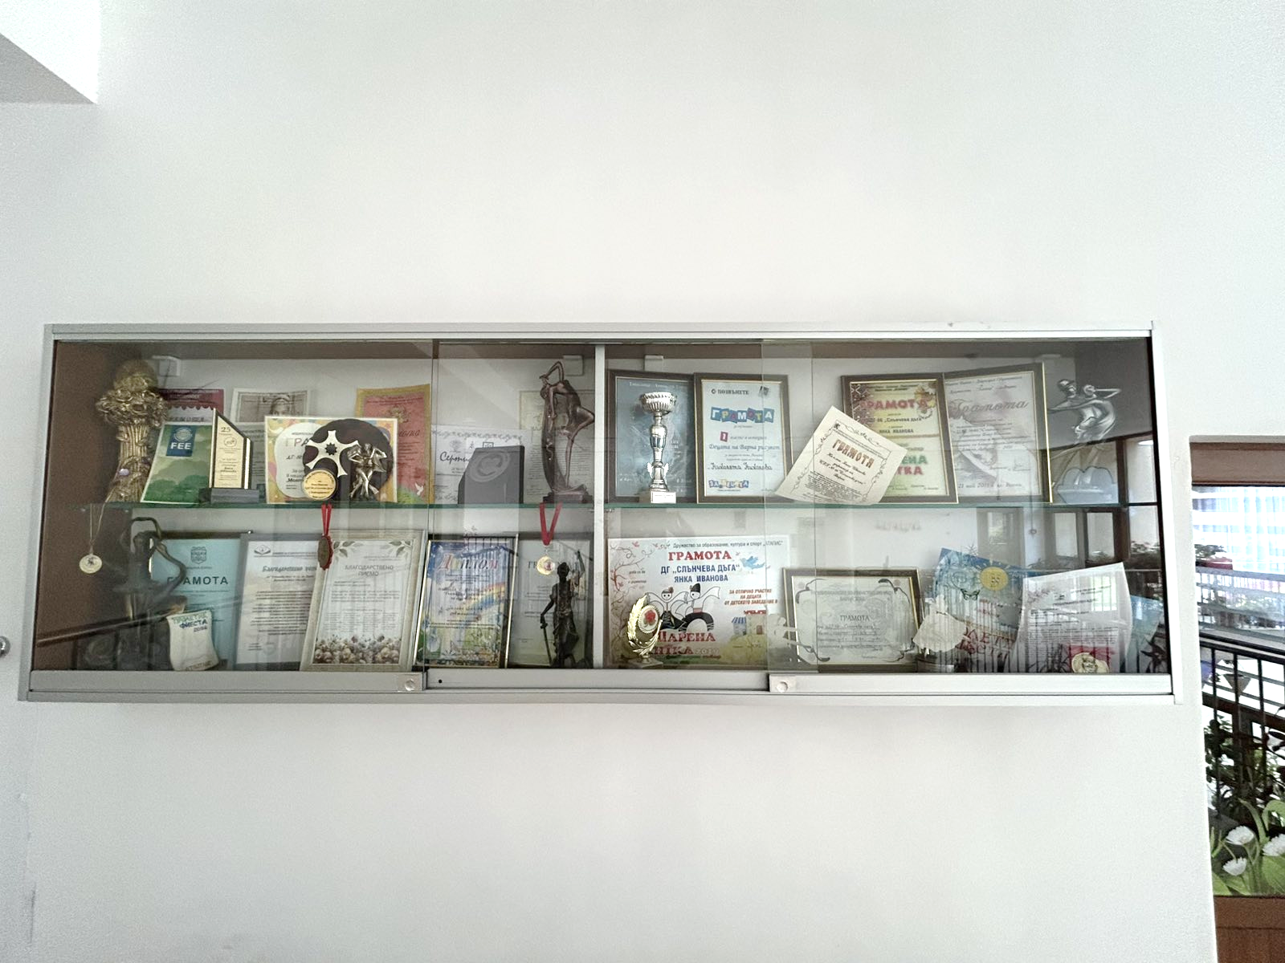
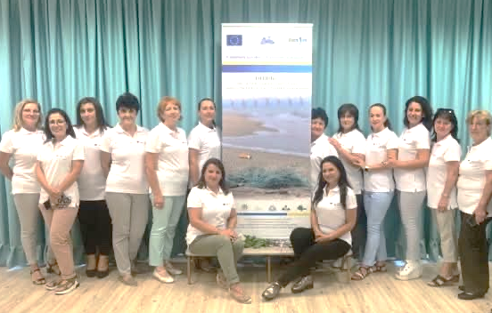
Професионализъм. Отдаденост. Грижа.
Екип от опитни и вдъхновени педагози, обединени от обща мисия – да осигурят качествено образование, индивидуален подход и подкрепяща среда за развитието на всяко дете. Непрекъснатото усъвършенстване и обменът на добри практики са в основата на нашата работа.

Slide 5









Не просто символ, а вдъхновение за нашата образователна философия.
Работата ни се основава на четири цветни лъча на дъгата, които представят ключовите направления в развитието на детето и съчетават:
„Дигитални творци, а не просто консуматори“
https://youtu.be/0i1xJiBktVk

Slide 6


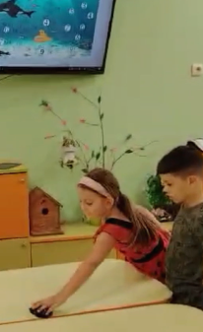
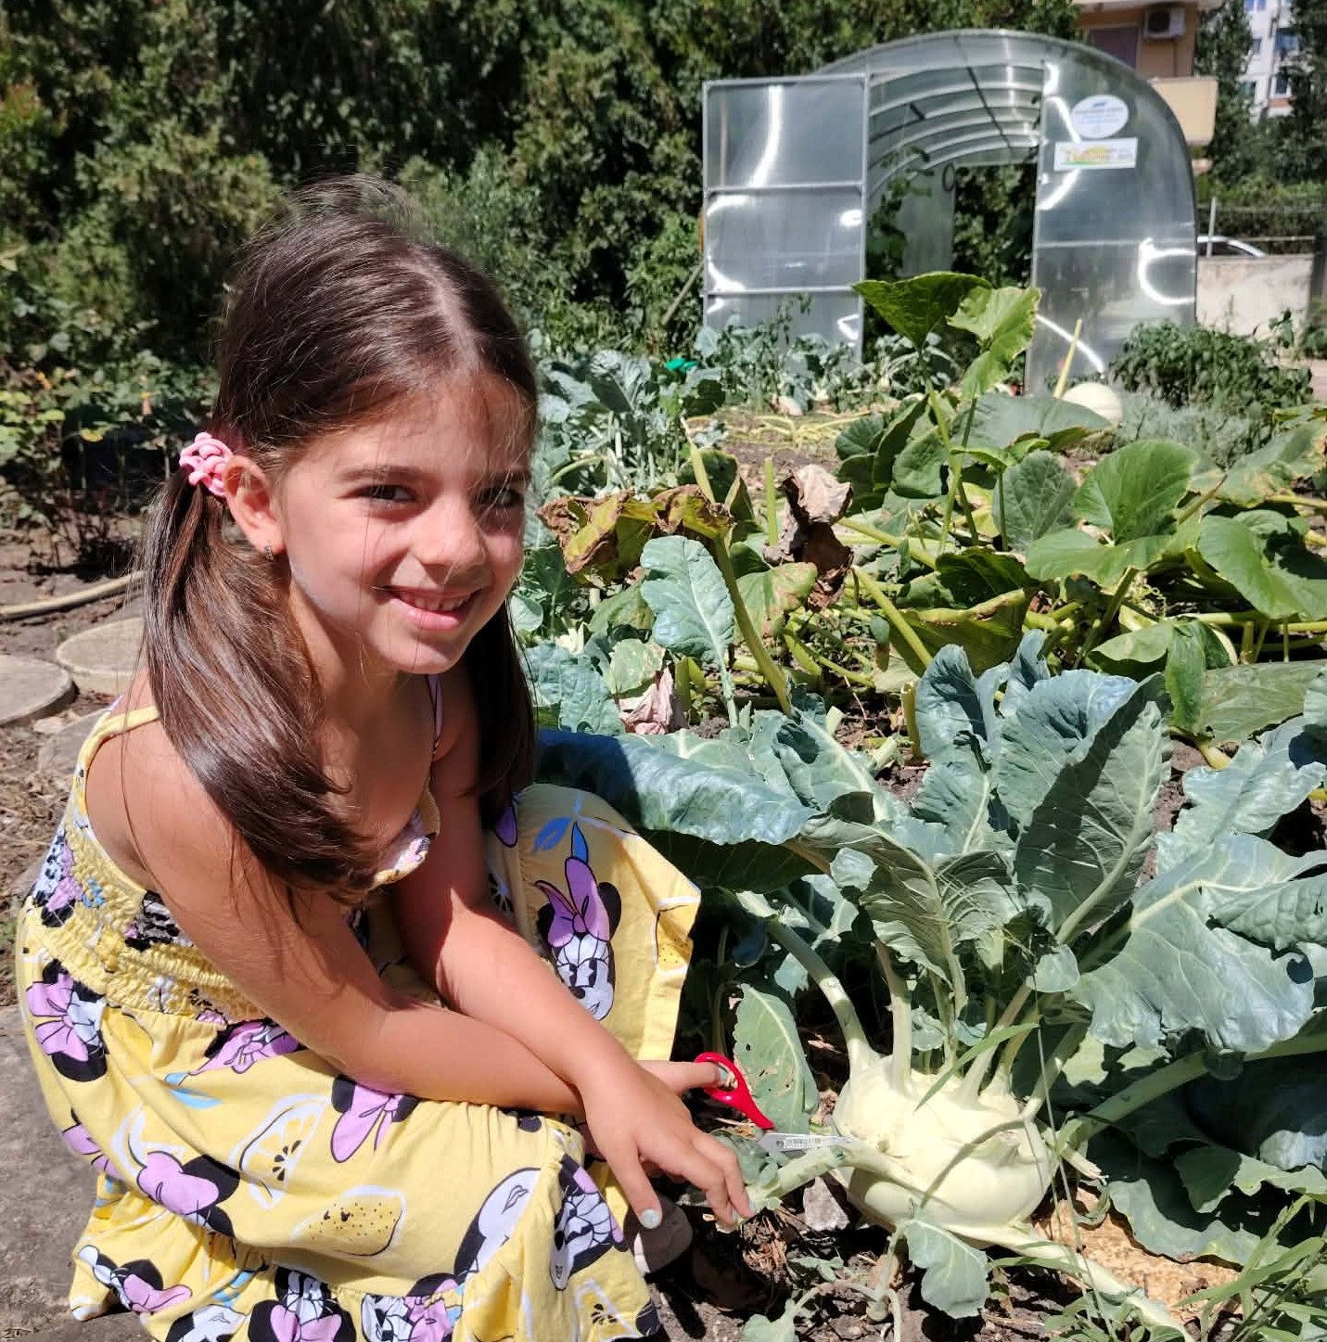
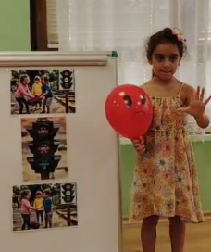
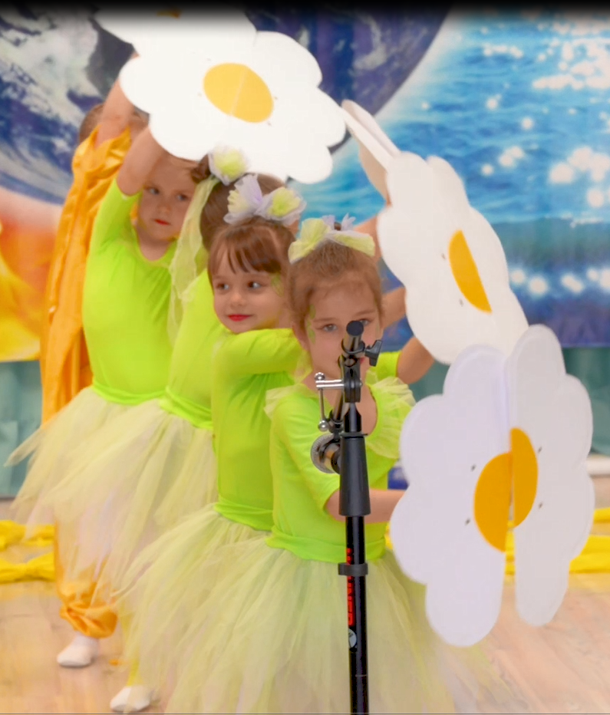
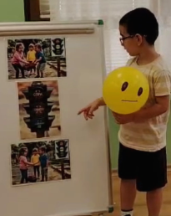
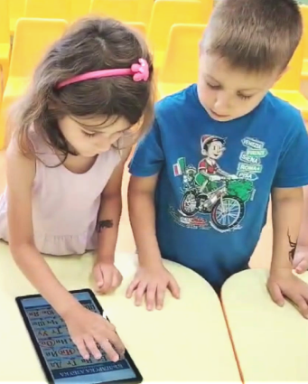
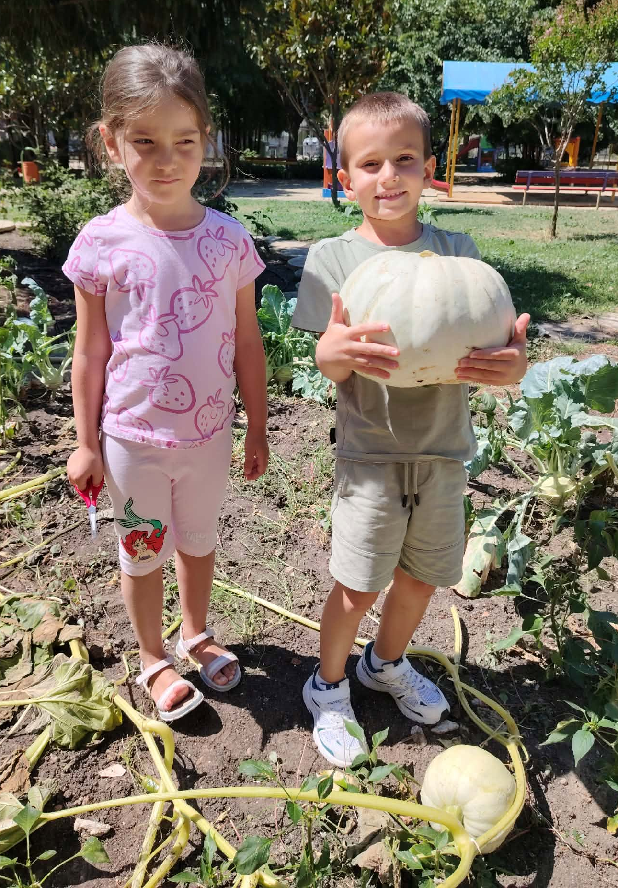
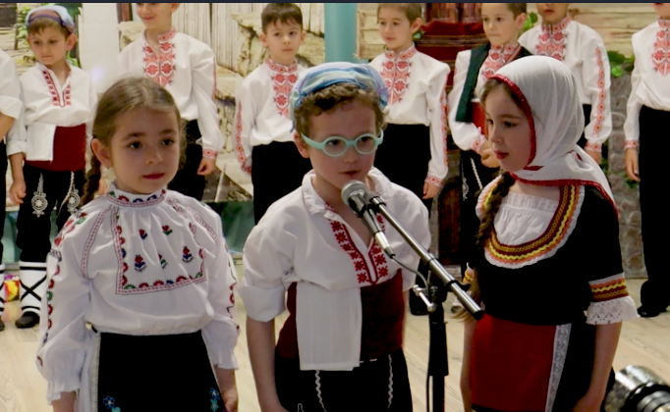
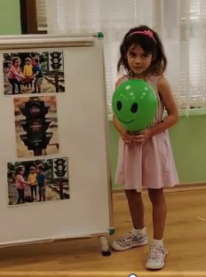

Slide 7
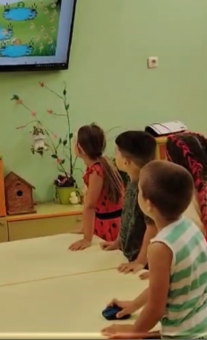
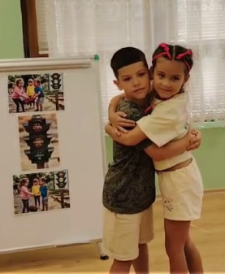
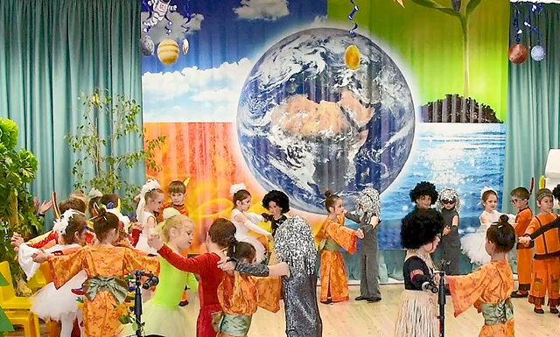
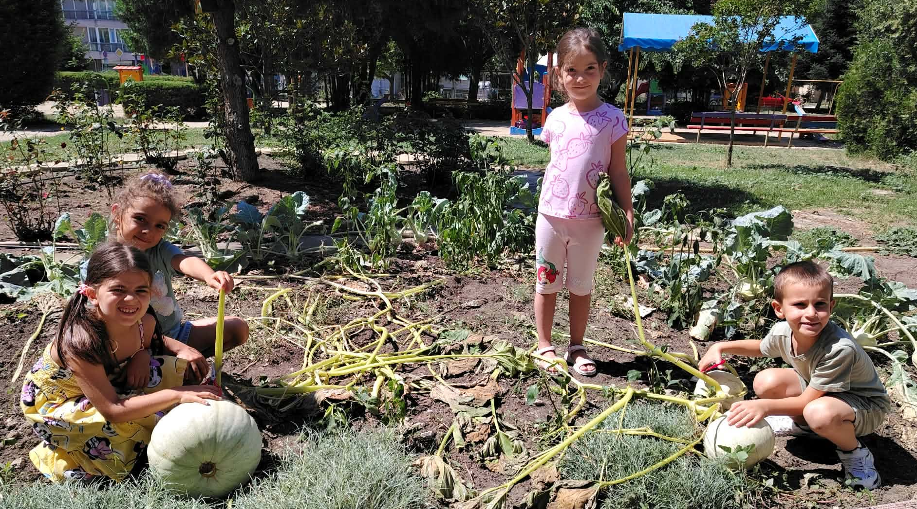
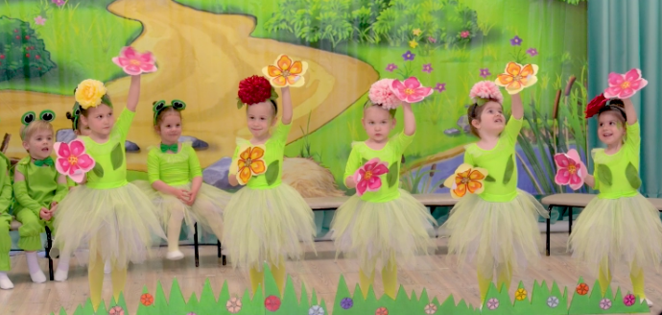

Slide 8


